Slide 1
Resolução de problemas por meio de busca
Capitulo 3

Slide 2
Outline
Agentes de resolução de problemas
Formulação de Problemas
Exemplos de problemas
Algoritmos básicos de busca

Slide 3
Agente de Resolução de Problemas
O agente reativo
  Escolhe suas ações com base apenas nas percepções atuais
    não pode pensar no futuro, não sabe “aonde vai”
Já o agente baseado em objetivo...
  sabe, pois segue um objetivo explícito
4
5
8
?
1
2
3
1
6
4
5
6
7
2
3
7
8

Slide 4
Agente de Resolução de Problemas
Exemplo – “ECO-Resolution”
  Se objetivo satisfeito, então não fazer nada;
  Se objetivo não satisfeito, então tentar satisfazê-lo
  Se há alguém impedindo o movimento em direção da satisfação do objetivo, então agredi-lo
  Se agredido, buscar um lugar para fundir diferente do objetivo do agressor
  Se há alguém impedindo o movimento de fuga resultado de uma agressão, então agredi-lo
  Simular em sala de aula a aplicação da ECO-Resolução no mundo dos blocos.
  Implementar a solução para a próxima aula.

Slide 5
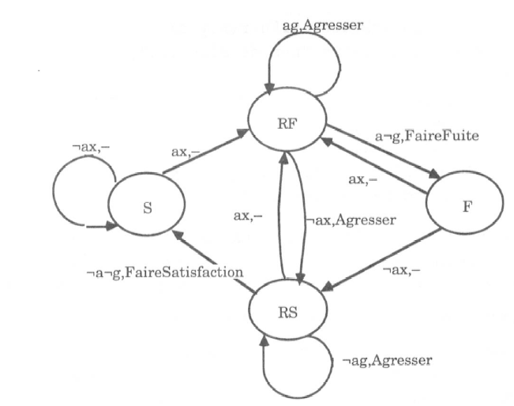
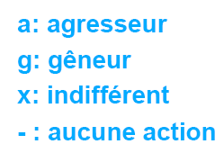
ECO-RESOLUÇÃO

Slide 6
Agente de Resolução de Problemas
Dentre as maneiras de implementar um agente baseado em objetivo existe o chamado Agente de Resolução de Problemas
  serve para alguns tipos de problemas
  requer pouco conhecimento explícito
  basicamente busca uma seqüência de ações que leve a estados desejáveis (objetivos)
Questões
  O que é um problema e como formulá-lo?
  Como buscar a solução do problema?

Slide 7
Problemas e Soluções bem Definidos
Um problema em IA é definido em termos de...
1) um espaço de estados possíveis, incluindo um estado inicial e um estado final (objetivo)
  exemplo 1: dirigir de Curitiba a
  Florianópolis
  exemplo 2: jogo de 8-números
2) um conjunto de ações (ou operadores) que permitem passar de um estado a outro
  ex1. dirigir de uma cidade a outra
  ex2. mover uma peça do jogo de n-números (n-puzzle)
4
5
8
1
2
3
1
6
4
5
6
7
2
3
7
8

Slide 8
Problemas e Soluções bem Definidos
Espaço de Estados:
  conjunto de todos os estados alcançáveis a partir do estado inicial por qualquer seqüência de ações.
Definição do objetivo:
  propriedade abstrata
    ex., condição de xeque-mate no Xadrez
  conjunto de estados finais do mundo
    ex., estar na cidade-destino
Solução:
  caminho (seqüência de ações ou operadores) que leva do estado inicial a um estado final (objetivo).

Slide 9
Solucionando o Problema: formulação, busca e execução
Formulação do problema e do objetivo:
  quais são os estados e as ações a considerar?
  qual é (e como representar) o objetivo?
Busca (solução do problema):
  processo que gera/analisa seqüências de ações para alcançar um objetivo
  solução = caminho entre estado inicial e estado final.
Execução:
  Executar (passo a passo) a solução completa encontrada

Slide 10

Agentes de resolução de problemas

Slide 11
Medida de Desempenho na Busca
Desempenho de um algoritmo de busca:
  1. O algoritmo encontrou alguma solução?
  2. É uma boa solução?
    custo de caminho (qualidade da solução)
  3. É uma solução computacionalmente barata?
    custo da busca (tempo e memória)
Custo total
  custo do caminho + custo de busca
Espaço de estados grande:
  compromisso (conflito) entre a melhor solução e a solução mais barata

Slide 12
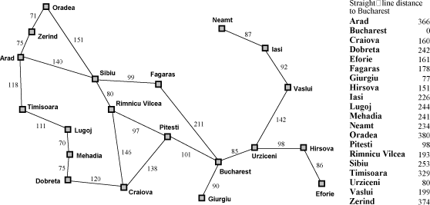
Outro Exemplo: Ir de Arad a Bucharest

Slide 13
Exemplo Romênia
Ida para Bucharest:
  estados = cada possível cidade do mapa
  estado inicial = Arad
  objetivo ou teste de término = estar em Bucarest
  ações ou operadores = dirigir de uma cidade para outra
  custo do caminho = número de cidades visitadas, distância percorrida, tempo de viagem, grau de divertimento, etc.

Slide 14
Exemplo Romênia
Indicar o estado inicial:
  Estar atualmente em Arad.
Formular o objetivo:
  Estar em Bucharest
Formular o problema:
  estados: as diferentes cidades
  ações: dirigir de uma cidade para outra
Encontrar a solução:
  Seqüência de cidades, e.g., Arad, Sibiu, Fagaras, Bucharest

Slide 15
Buscando Soluções
Busca sem informação

Slide 16
Busca em Espaço de Estados
Uma vez o problema bem formulado... o estado final deve ser “buscado”
Deve-se usar um método de busca para saber a ordem correta de aplicação dos operadores que lavará do estado inicial ao final
Executa-se um processo de geração (de estados possíveis) e teste (para ver se o objetivo está entre eles)
Uma vez a busca terminada com sucesso, é só executar a solução (= conjunto ordenado de operadores a aplicar)

Slide 17
Busca em Espaço de Estados:
Geração e Teste
Fronteira do espaço de estados
  nós (estados) a serem expandidos no momento.
Algoritmo:
  Atribuir a fronteira o estado inicial do problema.
  1. Selecionar o primeiro nó (estado) da fronteira do espaço de estados;
    se a fronteira está vazia, o algoritmo termina com falha.
  2. Testar se o nó é um estado final (objetivo):
    se “sim, então retornar nó - a busca termina com sucesso.
  3. Gerar um novo conjunto de estados pela aplicação dos operadores ao nó selecionado;
  4. Inserir os nós gerados na fronteira, de acordo com a estratégia de busca usada, e voltar para o passo (1).

Slide 18
Formulação de um problema
Um problema é definido por quatro itens:
  1. Estado inicial e.g., “em Arad“
  2. Ações ou função sucessor S(x) = conjunto de ações–pares-estado
  a) e.g., S(Arad) = {<Arad → Zerind, Zerind>, … }
  3. Teste de término, pode ser
  a) explicito, e.g., x = “em Bucharest“
  b) implicito, e.g., Checkmate(x)
  4. Custo do caminho
  a) e.g., soma das distâncias, números de ações executadas, etc.
  b) c(x,a,y) é o custo do passo, assumido ser ≥ 0
A solução é uma seqüência de ações que leva a partir do estado inicial até o estado meta

Slide 19

Exemplo de árvore de busca

Slide 20

Exemplo de árvore de busca

Slide 21

Exemplo de árvore de busca

Slide 22

Implementação: busca em árvore geral

Slide 23
Estratégia de busca sem informação
Estratégia de busca sem informação usa apenas as informações disponíveis na definição do problema
  Busca em largura (first)
  Busca em profundidade (first)
  Busca em profundidade limitada
  Busca em profundidade interativo

Slide 24

Busca em largura
Implementação:
  Usa-se uma FIFO

Slide 25

Busca em largura
Implementação:
  Usa-se uma FIFO

Slide 26

Busca em largura
Implementação:
  Usa-se uma FIFO

Slide 27

Busca em largura
Implementação:
  Usa-se uma FIFO

Slide 28

Busca em Profundidade (first)
Implementação:
  Usa uma LIFO

Slide 29

Busca em Profundidade (first)
Implementação:
  Usa uma LIFO

Slide 30

Busca em Profundidade (first)
Implementação:
  Usa uma LIFO

Slide 31

Busca em Profundidade (first)
Implementação:
  Usa uma LIFO

Slide 32

Busca em Profundidade (first)
Implementação:
  Usa uma LIFO

Slide 33

Busca em Profundidade (first)
Implementação:
  Usa uma LIFO

Slide 34

Busca em Profundidade (first)
Implementação:
  Usa uma LIFO

Slide 35

Busca em Profundidade (first)
Implementação:
  Usa uma LIFO

Slide 36

Busca em Profundidade (first)
Implementação:
  Usa uma LIFO

Slide 37

Busca em Profundidade (first)
Implementação:
  Usa uma LIFO

Slide 38

Busca em Profundidade (first)
Implementação:
  Usa uma LIFO

Slide 39

Busca em Profundidade (first)
Implementação:
  Usa uma LIFO

Slide 40

Busca em profundidade limitada
= busca em profundidade (first) com limite de profundidade,
Implementação recursiva:

Slide 41

Busca em profundidade limitada iterativa

Slide 42

Busca em profundidade l =0

Slide 43

Busca em profundidade l =1

Slide 44

Busca em profundidade l =2

Slide 45

Busca em profundidade l =3

Slide 46

Estados repetidos
A incapacidade de detectar estados repetidos pode transformar um problema linear numa exponencial!

Slide 47

Busca em Grafos

Slide 48
Resumo
Geralmente, a formulação de um problema requer elevados níveis abstrações do mundo real para definir um espaço de estado que possa ser explorado.
Pode requerer diversas estratégias de busca sem informação.
Busca em profundidade iterativa usa espaço linear e não requer mais tempo do que outros algoritmos de busca sem informação.

